Slide 1
Арктико-Балтийское
пространство безопасности
Семинар НУГ
22 января
Москва 2025
М. Майоров, Х. Набиев, Д. Попов

Slide 2
Важное замечание
Семинар НУГ
22 января
Москва 2025
В настоящий момент нельзя сказать, что термин “Арктико-Балтийское пространство” устоялся
Мы вводим его аналитически
В настоящей презентации будут продемонстрировованы аргументы

Slide 3
Актуальность тематики
Семинар НУГ
22 января
Москва 2025
Рост конфликтогенности во всём мире
Россия - единственная страна в Арктике, не входящая в НАТО
Россия - единственная страна на Балтике, не входящая в НАТО
Тесная связь между странами Альянса в разных (но связанных) морских акваториях

Slide 4
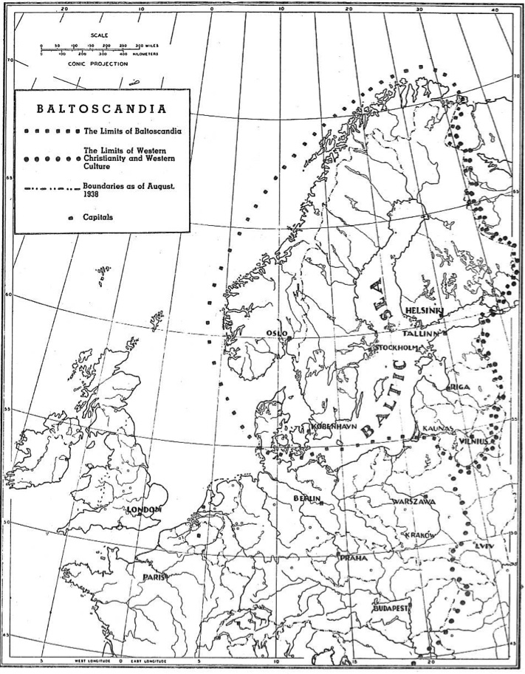
Исторические предпосылки единства Арктики и Балтики
Семинар НУГ
22 января
Москва 2025
Попытки представления единого региона Северной Европы и Балтии с конца XIX века (Фенноскандия и Балтоскандия)
Переход Балтоскандии от научного к политическому дискурсу в межвоенный период: работы С. де Геера, Э. Канта, К. Пакштаса
“Конфедерация Балтоскандия” Казиса Пакштаса: единое геополитическое и культурное пространство, антисоветизм и “евроатлантизм”, альтернатива Междуморью
Арктические вопросы — на периферии, но морской характер объединения

Slide 5
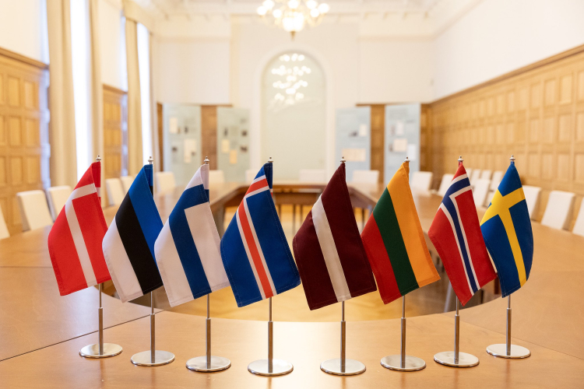
Актуальность Балтоскандии в настоящее время
Семинар НУГ
22 января
Москва 2025
Схожее представление о международных отношениях на Балтике в межвоенный период и в наше время: сопоставление СССР и РФ, усиление кооперации стран Балтии и стран Северной Европы
Прямое обращение к наследию К. Пакштаса в Литве: Академия Балтоскандия, публикации СМИ
Форматы NB8 и NB8+
Актуализация при стремлении Эстонии и Латвии получить статус наблюдателя в АС
Альтернативы для стран Балтии (североевропейскость Эстонии и тяготение к Польше для Литвы)
Возрождение Балтоскандии как ответ на крах концепции Балтийского региона с Россией

Slide 6
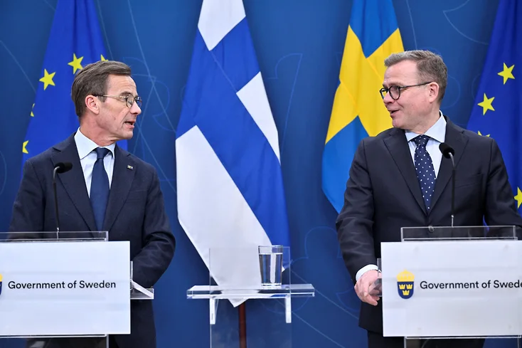
Позиция Северной Европы
Семинар НУГ
22 января
Москва 2025
Общность Арктики и Балтики через общие проекты (экология)
Вступление Швеции и Финляндии в НАТО для укрепления безопасности на Балтийском море и Северной Европе
Комплексность противостояния России и НАТО и большая реальность столкновения на Балтике, чем в Арктике, и большая угроза безопасности в регионе (кабели)
Вопрос об истинном единстве Северной Европы и стран Балтии: займёт ли Финляндия нишу стран Балтии в НАТО?
Актуальность большего пространства безопасности, чем Арктика и Балтика?

Slide 7
Расширение НАТО
Семинар НУГ
22 января
Москва 2025
Планы НАТО в Северном направлении уже учитывают особенности новых членов, для которых Балтийское море является не менее важным театром;
В процессе расширения укрепилось разноуровневое институциональное сотрудничество, в частности, NORDEFCO не потерял свою значимость, также кроме обязательств в рамках НАТО у отдельных членов альянса теперь есть двусторонние обязательства со странами СЕ;
Значительно участились совместные военные учения практически всех видов войск;
Предположительно, в данном направлении страны НАТО будут делать основной упор на т.н. A2/AD (предполагает активные действия ограничивающие маневры противника в отдельном районе) и повышение эффективности наблюдения за морским и воздушным пространствами в регионе.

Slide 8
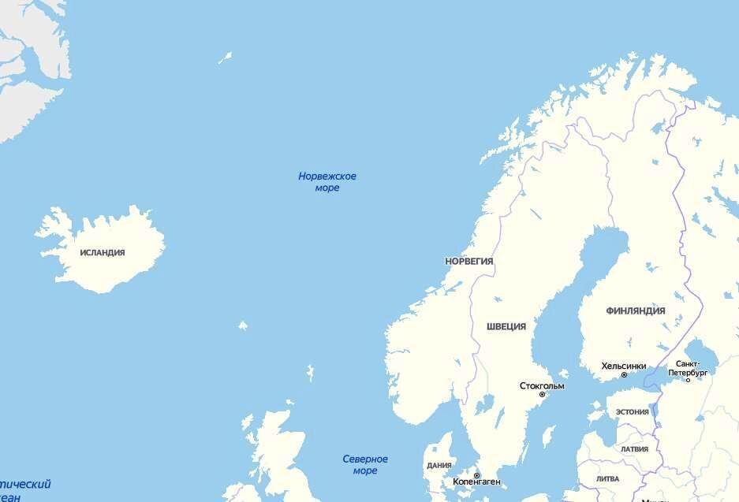
Семинар НУГ
22 января
Москва 2025

Slide 9
Шведско-финская интеграция
Семинар НУГ
22 января
Москва 2025
Обе страны имеют выход к двум “пространствам безопасности”
Исторически, культурно и географически тесно связаны
При этом обе страны являлись участницами форума NORDEFCO ещё задолго до вступления в НАТО
Использование шведскими ВС военных объектов в Финляндии увеличивает (теоретически) оперативные возможности североевропейских стран в Арктике и на Балтийском море

Slide 10
Вопрос участия в Baltic Sentry
Семинар НУГ
22 января
Москва 2025
14 января 2025 SHAPE анонсировало комплекс мер по защите критической подводной инфраструктуры
Создание Baltic Sentry - ответ на действия Китая в Балтийском море
Несмотря на публичное стремление КНР расследовать инцидент, уже началось финансирование проекта
Швеция анонсировала отправку патрульных кораблей и авиации для группировки
Участие Швеции и Финляндии в инициативе укрепляет как связь между Арктикой и Балтикой в НАТО, так и престиж этих стран в североевропейском регионе

Slide 11
Фактор Дональда Трампа
Семинар НУГ
22 января
Москва 2025
Недавно вступивший в должность президент уже обозначил некоторые приоритеты внешней политики
Неопределённость по вопросу Гренландии
Риск усиления давления на КНР и проекты с её участием в Арктике и в Балтийском регионе

Slide 12
Североамериканское
присутствие в регионе
Семинар НУГ
22 января
Москва 2025
ВС США имеет доступ к ряду военных объектов, включая артиллерийские полигоны и авиабазы
Участие США и Канады в регулярных учениях НАТО Baltops (Балтийские операции)
Канада является страной-лидером группы быстрого развёртывания (FLF) НАТО в Литве

Slide 13
Позиция России
Семинар НУГ
22 января
Москва 2025
Новый глава Департамента европейских проблем МИД РФ: связь между пространствами всё более тесная
Секьюритизация вопроса после вступления Швеции в НАТО в 2024 году
Акцент именно на военном аспекте взаимосвязи Арктики и Балтики

Slide 14
Предпосылки к формированию такой позиции
Семинар НУГ
22 января
Москва 2025
Диверсия на “Северных потоках” (Балтийское море) не могла не вызвать недоверие к скандинавским странам ещё до их вступления в НАТО
Объективный фактор: Швеция и Финляндия географически расположены и в Балтийском бассейне, и в Арктике. Однако их балтийская “часть” больше и имеет военно-стратегическое значение
История XVI-XVIII веков: борьба с гегемонией Швеции на её “внутреннем озере” - Балтийском море

Slide 15
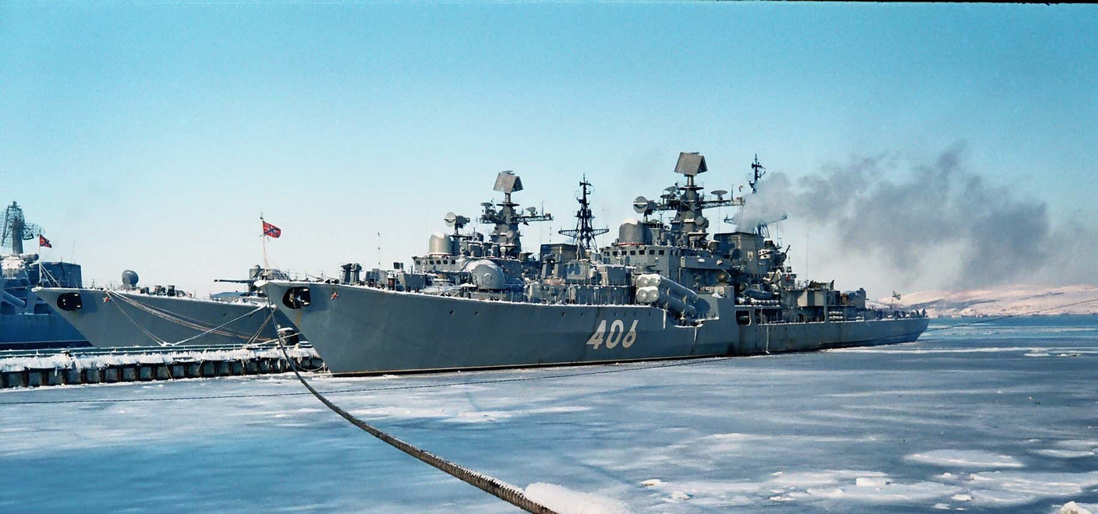
Реакция России
Семинар НУГ
22 января
Москва 2025
Вхождение СФ в состав ЛВО: оперативные задачи и в Арктике, и на Балтике
Проведение совместных манёвров с КНР
Действия НАТО по “обеспечению безопасности” на Балтике признаны неправомерными

Slide 16
Степень серьёзности угрозы
Семинар НУГ
22 января
Москва 2025
Полномасштабная открытая война в Арктике представляется по-прежнему маловероятной и невыгодной
Тем не менее, риск диверсий с учётом высокой степени координации ВС НАТО в регионе вырастет. Вызов для безопасности ключевой инфраструктуры
Возможные* проблемы с экспортом СПГ в связи с активизацией НАТО на море

Slide 17
Выводы: значение для сотрудничества России со странами БРИКС
Семинар НУГ
22 января
Москва 2025
Арктика-Балтийское пространство становится самой милитаризованной частью Арктики в целом
Милитаризация и высокий уровень напряженности в данном направлении означает ограничение перспектив СМП в западном направлении, маршрут в основном будет вносить вклад в развитие сотрудничества России со странами Азии, в том числе с партнерами по БРИКС
В условиях секьюритизации политики стран СЕ, милитаризации региона, повышения влияние США/НАТО сужаются возможности Китая в данном направлении
С повышением значимости балтийских портов (СПб и Калининград) БСМП будут приниматься дополнительные меры по защите коммерческих интересов партнёров из стран БРИКС

